Slide 1

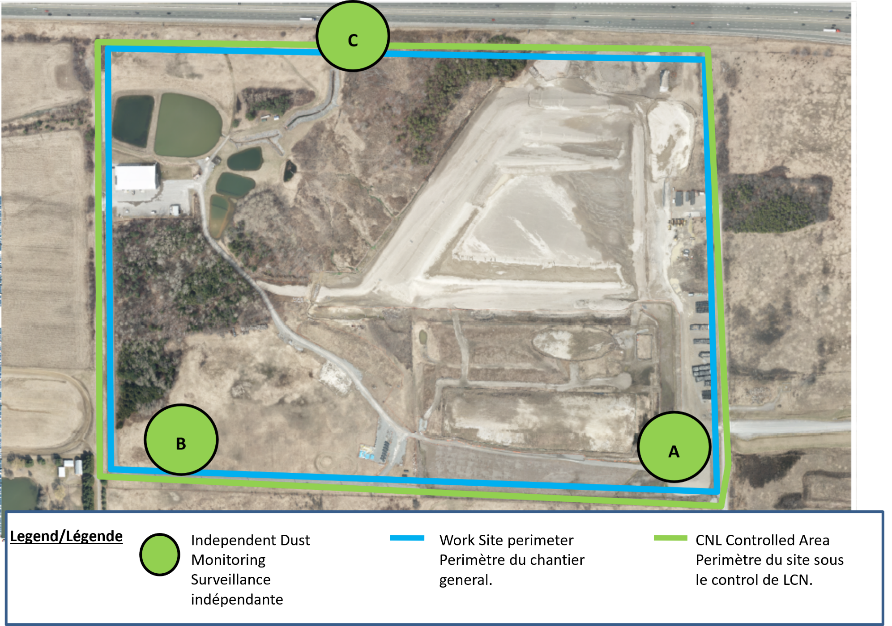
Port Hope Site LTWMF
IGLTD du site de Port Hope
October 1, 2024 / 1 octobre 2024
Port Hope Project
Daily Dust Monitoring Data
Projet de Port Hope
Surveillance journalière des particules en suspensions
2024/10/1

Slide 2
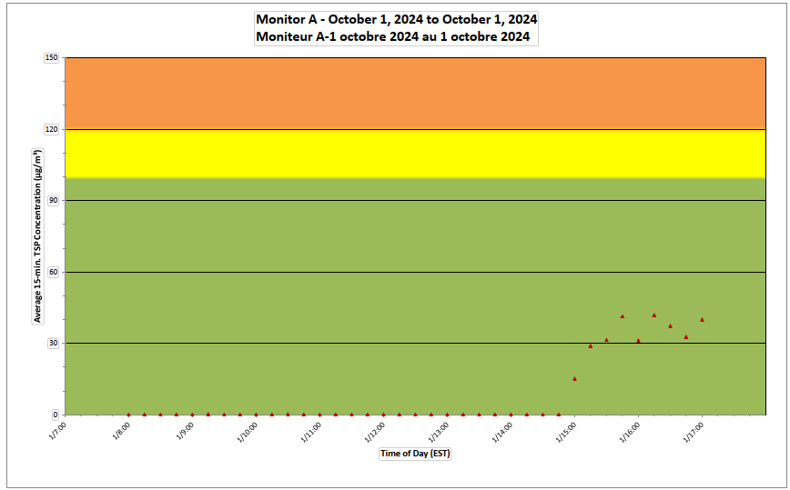
Port Hope Site LTWMF
IGLTD du site de Port Hope
October 1, 2024 / 1 octobre 2024
Port Hope Project
Daily Dust Monitoring Data
Projet de Port Hope
Surveillance journalière des particules en suspensions
2024/10/1
Daily Statistics/Statistiques journalières
Maximum Concentration (µg/m³)
Concentration maximale (µg/m³)
Average Concentration (µg/m³)
Concentration moyenne (µg/m³)
Notes
No additional data. Aucune donnée additionnelle.

Slide 3
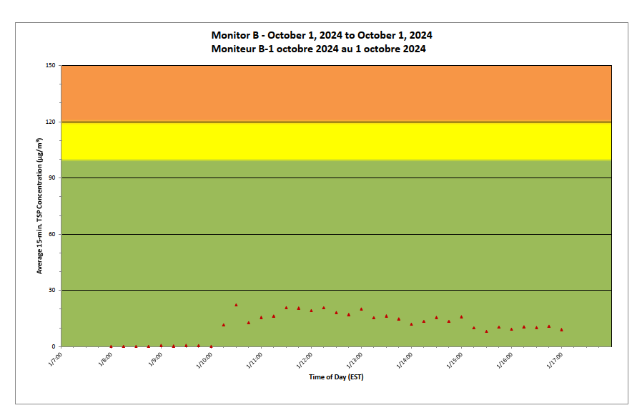
Port Hope Site LTWMF
IGLTD du site de Port Hope
October 1, 2024 / 1 octobre 2024
Port Hope Project
Daily Dust Monitoring Data
Projet de Port Hope
Surveillance journalière des particules en suspensions
2024/10/1
Daily Statistics/Statistiques journalières
Maximum Concentration (µg/m³)
Concentration maximale (µg/m³)
Average Concentration (µg/m³)
Concentration moyenne (µg/m³)
Notes
No additional data. Aucune donnée additionnelle.

Slide 4

Port Hope Site LTWMF
IGLTD du site de Port Hope
October 1, 2024 / 1 octobre 2024
Port Hope Project
Daily Dust Monitoring Data
Projet de Port Hope
Surveillance journalière des particules en suspensions
2024/10/1
Daily Statistics/Statistiques journalières
Maximum Concentration (µg/m³)
Concentration maximale (µg/m³)
Average Concentration (µg/m³)
Concentration moyenne (µg/m³)
Notes
No additional data. Aucune donnée additionnelle.

Slide 5
Port Hope Site LTWMF
IGLTD du site de Port Hope
October 2, 2024 / 2 octobre 2024
Port Hope Project
Daily Dust Monitoring Data
Projet de Port Hope
Surveillance journalière des particules en suspensions
2024/10/2

Slide 6
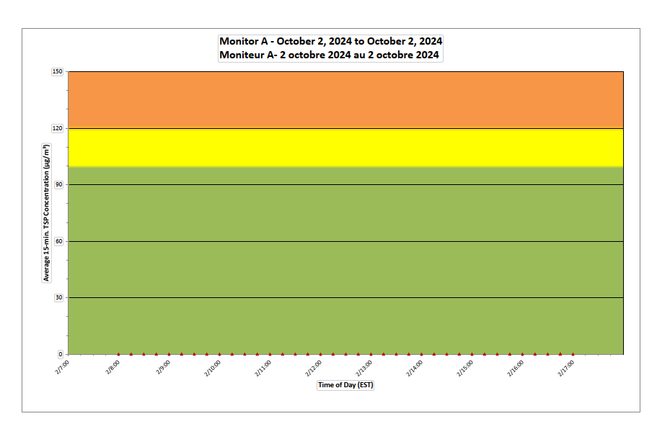
Port Hope Site LTWMF
IGLTD du site de Port Hope
October 2, 2024 / 2 octobre 2024
Port Hope Project
Daily Dust Monitoring Data
Projet de Port Hope
Surveillance journalière des particules en suspensions
2024/10/2
Daily Statistics/Statistiques journalières
Maximum Concentration (µg/m³)
Concentration maximale (µg/m³)
Average Concentration (µg/m³)
Concentration moyenne (µg/m³)
Notes
No additional data. Aucune donnée additionnelle.

Slide 7
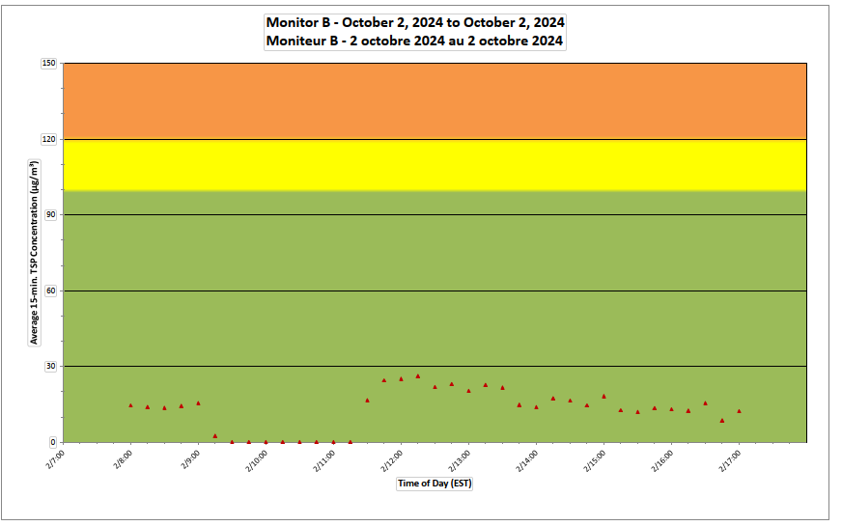
Port Hope Site LTWMF
IGLTD du site de Port Hope
October 2, 2024 / 2 octobre 2024
Port Hope Project
Daily Dust Monitoring Data
Projet de Port Hope
Surveillance journalière des particules en suspensions
2024/10/2
Daily Statistics/Statistiques journalières
Maximum Concentration (µg/m³)
Concentration maximale (µg/m³)
Average Concentration (µg/m³)
Concentration moyenne (µg/m³)
Notes
No additional data. Aucune donnée additionnelle.

Slide 8
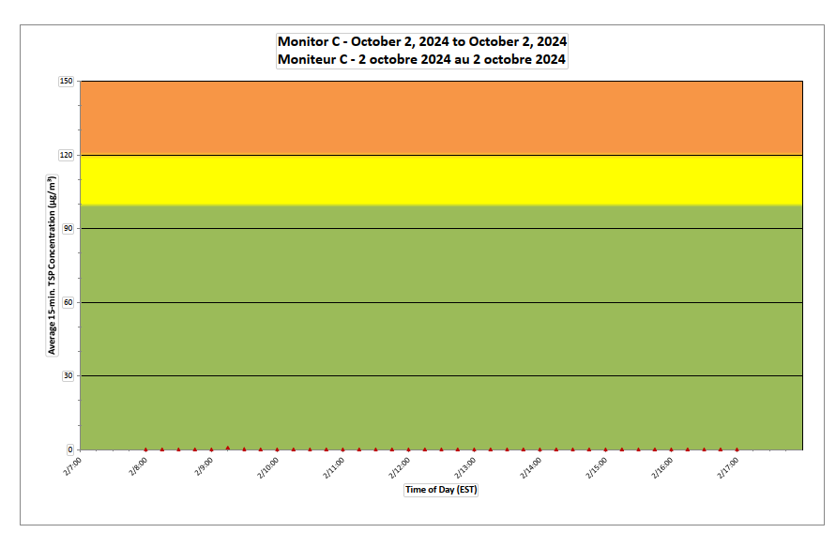
Port Hope Site LTWMF
IGLTD du site de Port Hope
October 2, 2024 / 2 octobre 2024
Port Hope Project
Daily Dust Monitoring Data
Projet de Port Hope
Surveillance journalière des particules en suspensions
2024/10/2
Daily Statistics/Statistiques journalières
Maximum Concentration (µg/m³)
Concentration maximale (µg/m³)
Average Concentration (µg/m³)
Concentration moyenne (µg/m³)
Notes
No additional data. Aucune donnée additionnelle.

Slide 9
Port Hope Site LTWMF
IGLTD du site de Port Hope
October 3, 2024 / 3 octobre 2024
Port Hope Project
Daily Dust Monitoring Data
Projet de Port Hope
Surveillance journalière des particules en suspensions
2024/10/3

Slide 10
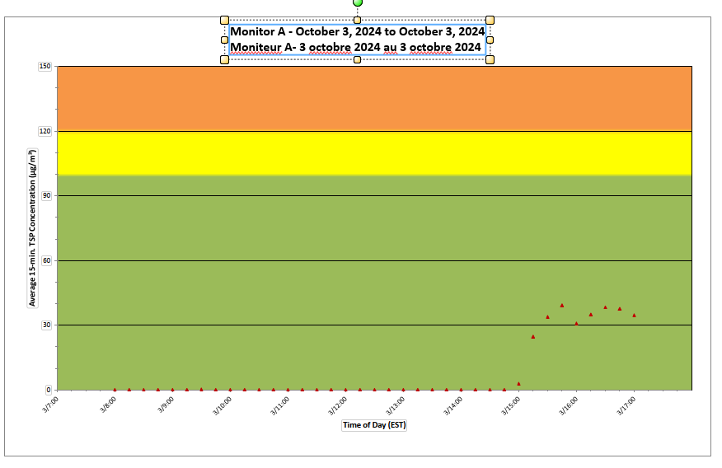
Port Hope Site LTWMF
IGLTD du site de Port Hope
October 3, 2024 / 3 octobre 2024
Port Hope Project
Daily Dust Monitoring Data
Projet de Port Hope
Surveillance journalière des particules en suspensions
2024/10/3
Daily Statistics/Statistiques journalières
39
Maximum Concentration (µg/m³)
Concentration maximale (µg/m³)
7
Average Concentration (µg/m³)
Concentration moyenne (µg/m³)
Notes
No additional data. Aucune donnée additionnelle.

Slide 11
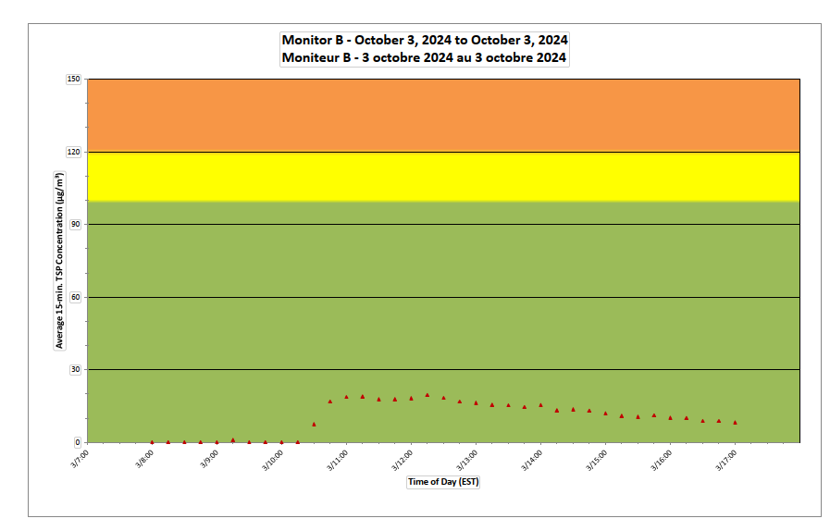
Port Hope Site LTWMF
IGLTD du site de Port Hope
October 3, 2024 / 3 octobre 2024
Port Hope Project
Daily Dust Monitoring Data
Projet de Port Hope
Surveillance journalière des particules en suspensions
2024/10/3
Daily Statistics/Statistiques journalières
20
Maximum Concentration (µg/m³)
Concentration maximale (µg/m³)
10
Average Concentration (µg/m³)
Concentration moyenne (µg/m³)
Notes
No additional data. Aucune donnée additionnelle.

Slide 12

Port Hope Site LTWMF
IGLTD du site de Port Hope
October 3, 2024 / 3 octobre 2024
Port Hope Project
Daily Dust Monitoring Data
Projet de Port Hope
Surveillance journalière des particules en suspensions
2024/10/3
Daily Statistics/Statistiques journalières
16
Maximum Concentration (µg/m³)
Concentration maximale (µg/m³)
7
Average Concentration (µg/m³)
Concentration moyenne (µg/m³)
Notes
No additional data. Aucune donnée additionnelle.

Slide 13
Port Hope Site LTWMF
IGLTD du site de Port Hope
October 4, 2024 / 4 octobre 2024
Port Hope Project
Daily Dust Monitoring Data
Projet de Port Hope
Surveillance journalière des particules en suspensions
2024/10/4

Slide 14
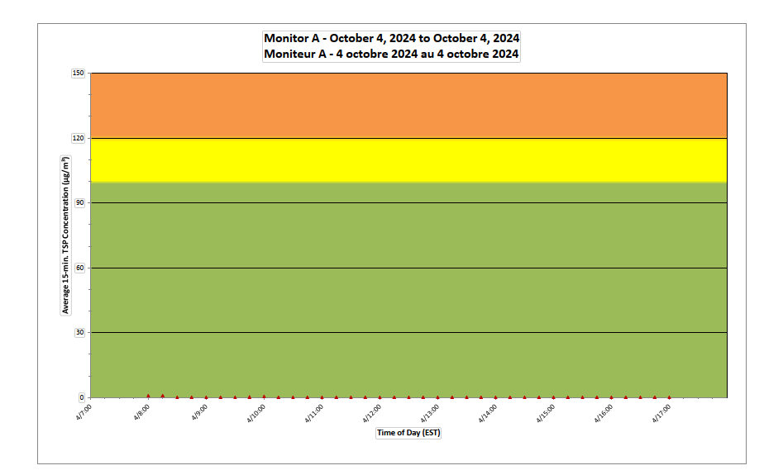
Port Hope Site LTWMF
IGLTD du site de Port Hope
October 4, 2024 / 4 octobre 2024
Port Hope Project
Daily Dust Monitoring Data
Projet de Port Hope
Surveillance journalière des particules en suspensions
2024/10/4
Daily Statistics/Statistiques journalières
1
Maximum Concentration (µg/m³)
Concentration maximale (µg/m³)
0
Average Concentration (µg/m³)
Concentration moyenne (µg/m³)
Notes
No additional data. Aucune donnée additionnelle.

Slide 15
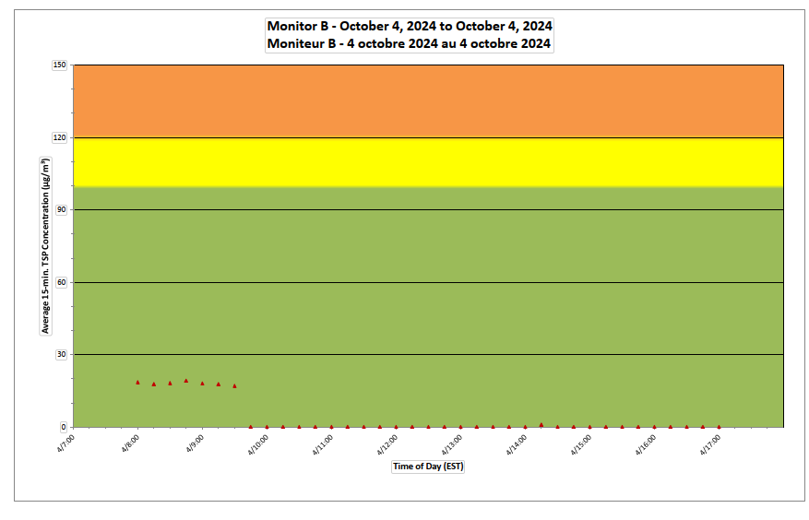
Port Hope Site LTWMF
IGLTD du site de Port Hope
October 4, 2024 / 4 octobre 2024
Port Hope Project
Daily Dust Monitoring Data
Projet de Port Hope
Surveillance journalière des particules en suspensions
2024/10/4
Daily Statistics/Statistiques journalières
19
Maximum Concentration (µg/m³)
Concentration maximale (µg/m³)
3
Average Concentration (µg/m³)
Concentration moyenne (µg/m³)
Notes
No additional data. Aucune donnée additionnelle.

Slide 16

Port Hope Site LTWMF
IGLTD du site de Port Hope
October 4, 2024 / 4 octobre 2024
Port Hope Project
Daily Dust Monitoring Data
Projet de Port Hope
Surveillance journalière des particules en suspensions
2024/10/4
Daily Statistics/Statistiques journalières
5
Maximum Concentration (µg/m³)
Concentration maximale (µg/m³)
1
Average Concentration (µg/m³)
Concentration moyenne (µg/m³)
Notes
No additional data. Aucune donnée additionnelle.

